Slide 1
Lotus notes
Ana Hlatki, 1078, G1
Kristina Lozina, 1117, G1

Slide 2
Što je Lotus Notes?
Programski paket za koordiniranje timskog rada, povezivanje odjela i poslovnica, te organiziranje baze svih vrsta informacija
Softver koji osigurava točnost i kvalitetu svakodnevnih radnih zadataka
Osigurava brz protok informacija, komunikaciju među korisnicima, dijeljenje dokumenata
E-mail server
Korisnici su velike multinacionalne tvrtke

Slide 3

Povijest
Ray Ozzie – ''otac'' Lotus Notes-a
Prva verzija se pojavila 1989., a prodano je više od 35 000 licenci

Slide 4
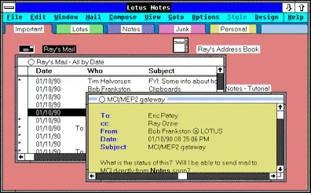
Prva verzija Lotus Notes-a

Slide 5

1995. tvrtku Lotus kupuje IBM
Popularnost Interneta postajala je sve veća, što je zahtijevalo daljnje unaprijeđenje i proširivanje postojećih funkcija
1996. Lotus je izdao dodatak Domino
Serverski dio – Lotus Domino, klijentski dio – Lotus Notes
Logo Lotus Notes-a

Slide 6
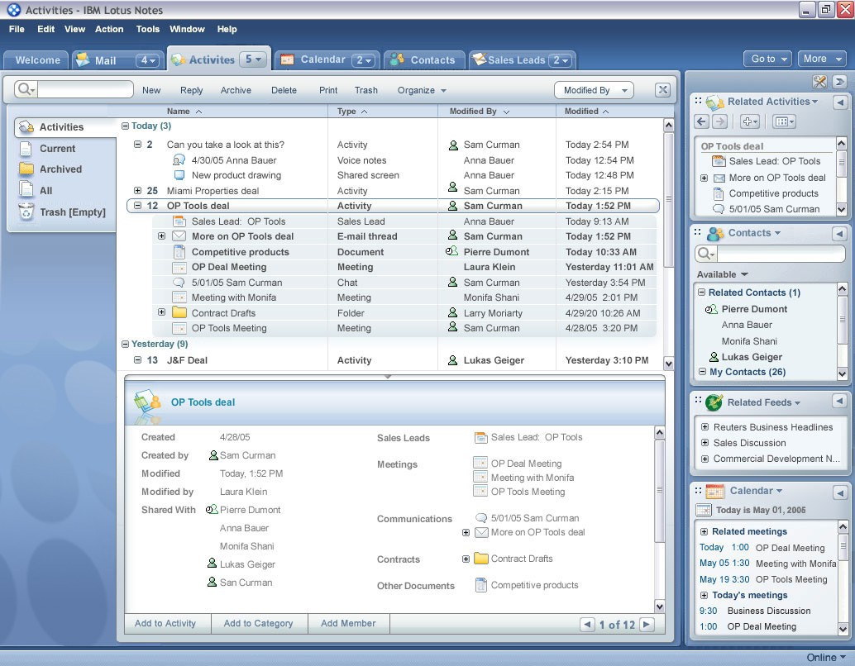
Posljednja verzija: Lotus Notes 9

Slide 7
Karakteristike
Namijenjen je grupnom radu – slanje mailova
Direktan razgovor, tematske diskusije, pretraživač, kalendar, podsjetnik
Prikupljanje i organiziranje informacija, vođenje i praćenje projekata, pohranjivanje i upravljanje dokumentima
Može se instalirati i na drugim operacijskim sustavima (Unix, Linux, OS/2, Mac)
Brzo pretraživanje tekstova, lako umetanje drugih dokumenata i linkova

Slide 8
Sigurnost
Jamči sigurnost svojim korisnicima
Dokumente koje ne smijete vidjeti za vas neće biti niti prikazani
Sigurnosne provjere se provode na više načina:
-> Provjera identiteta korisnika/servera
-> Prava pristupa
  pristup poslužitelju
  pristup bazi
  pristup pregledu
  pristup dokumentu
-> Pristup polju u dokumentu

Slide 9
Groupware
Izraz ''groupware'' prvi je upotrijebio Johnson-Lenz 1978. godine
Programski proizvodi koji poboljšavaju komunikaciju i suradnju unutar organizacije
Definicija po Englebartu: "Groupware je suradnja pomognuta računalom koja povećava produktivnost ili funkcionalnost međuljudskih procesa“, 1988.

Slide 10
Sastoji se od tri čimbenika:
Komunikacije – putem mailova
Suradnje - razmjena ideja i baza podataka koje će koristiti i na kojima će raditi više ljudi
Koordinacije – obrada poslovnih poslovnih procesa pomoću tehnologije

Slide 11
Workflow
Termin koji se koristi za opisivanje zadataka, proceduralnih koraka, alata koji se koriste u rješavanju zadataka, tumačenju uloga pojedinaca ili organizacije
Tri sastavnice procesa:
-> pravila (kako?)
-> uloge (tko?)
-> tijekove (kada?)

Slide 12
Primjena
Upravljanje tijekom poslovnih aktivnosti (Workflow)
Kontrola tijeka dokumenata
Praćenje i analiza potreba kupaca
Planiranje i praćenje izvršenja radnih zadataka
Organiziranje i pretraživanje informacija
Elektronička pošta (E-mail)

Slide 13
Nedostaci
Nije relacijska baza podataka
Nije moguće manipuliranje velikim količinama podataka
Moguće je pratiti promjene u dokumentima, ali nije ih moguće poništiti
Cijena ($130)

Slide 14
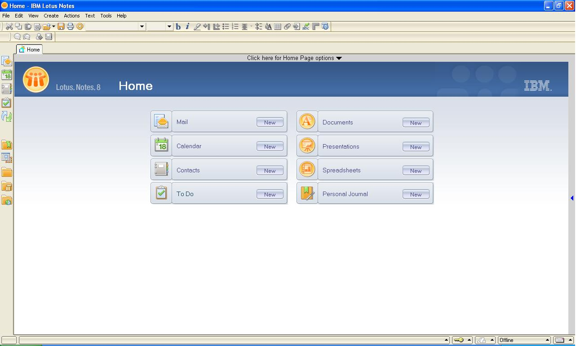

Slide 15
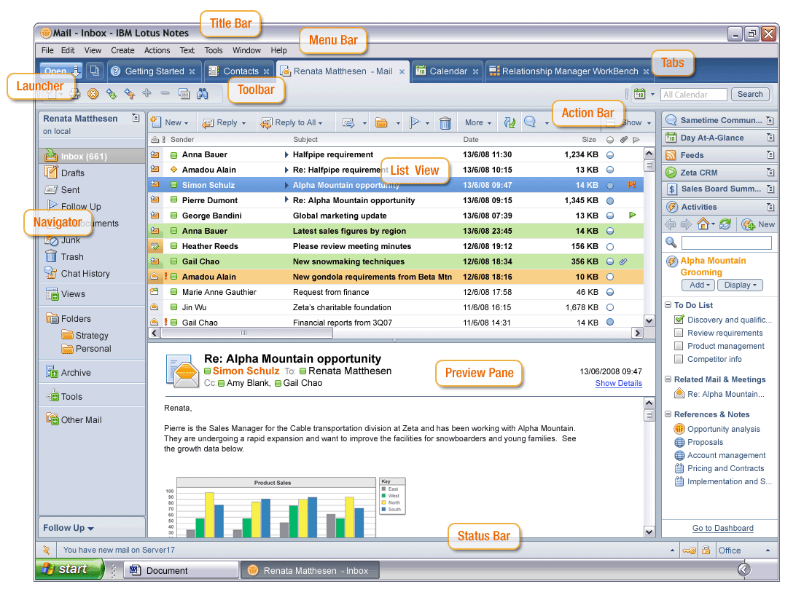

Slide 16
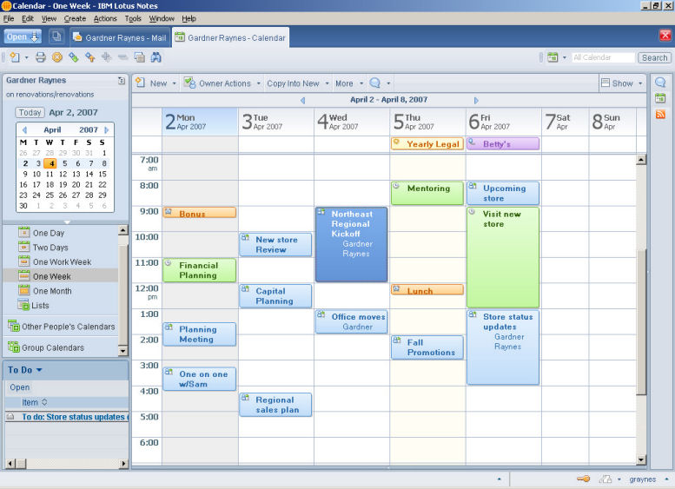

Slide 17
Zaključak
Lotus Notes je idealan paket za sve veće tvrtke kao i za državne sustave, osiguravajuće kuće, banke i ostale organizacije koje rade s velikim brojem informacija i raznih podataka.
Uzmemo li u obzir odličnu organizaciju datoteka u Lotusu i brzo i lako dohvaćanje dokumenata, jasno nam je da je ušteda na samom papiru i vremenu u kojem bismo tražili iste velika. Te prednosti ostavljaju dovoljno vremena korisnicima da se koncentriraju na ostale zadatke, te budu produktivniji u njima. Cijena paketa prihvatljiva je za takve organizacije, dok je za pojedince kojima je slanje mailova primarno i dalje isplativije koristiti usluge Gmail-a, Outlook-a i sl.

Slide 18
Literatura
1. http://www.croz.net/razvoj-aplikacija-u-lotus-okruzenju 9.1.2014.
2. http://www.swing.hr/rjesenja/tehnologija/lotus-notesdomino 9.1.2014 9.1.2014.
3. http://www.bug.hr/mreza/tekst/ibm-lotus-notes--domino-7/70841.aspx 9.1.2014.
4. http://community.spiceworks.com/product/1431-ibm-lotus-notes 11.1.2014.
5. http://www.microsoft.com/exchange/2010/hr/hr/notes.aspx 9.1.2014 9.1.2014.
6. http://en.wikipedia.org/wiki/IBM_Notes 9.1.2014.

